Slide 1
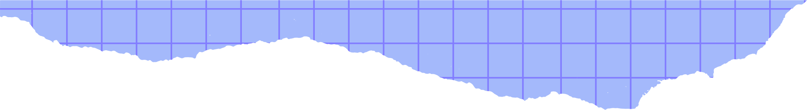

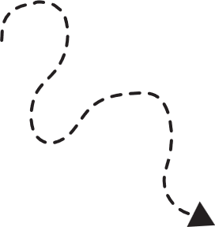


By Group 8
Digital
IMAGE PROCESSING

Slide 2
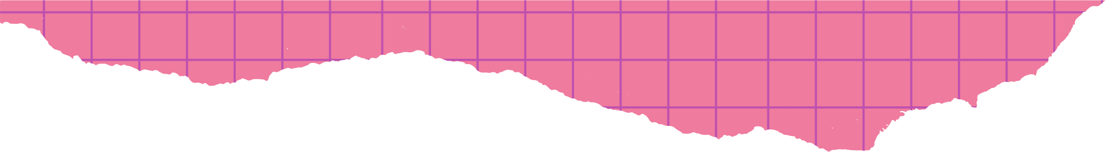
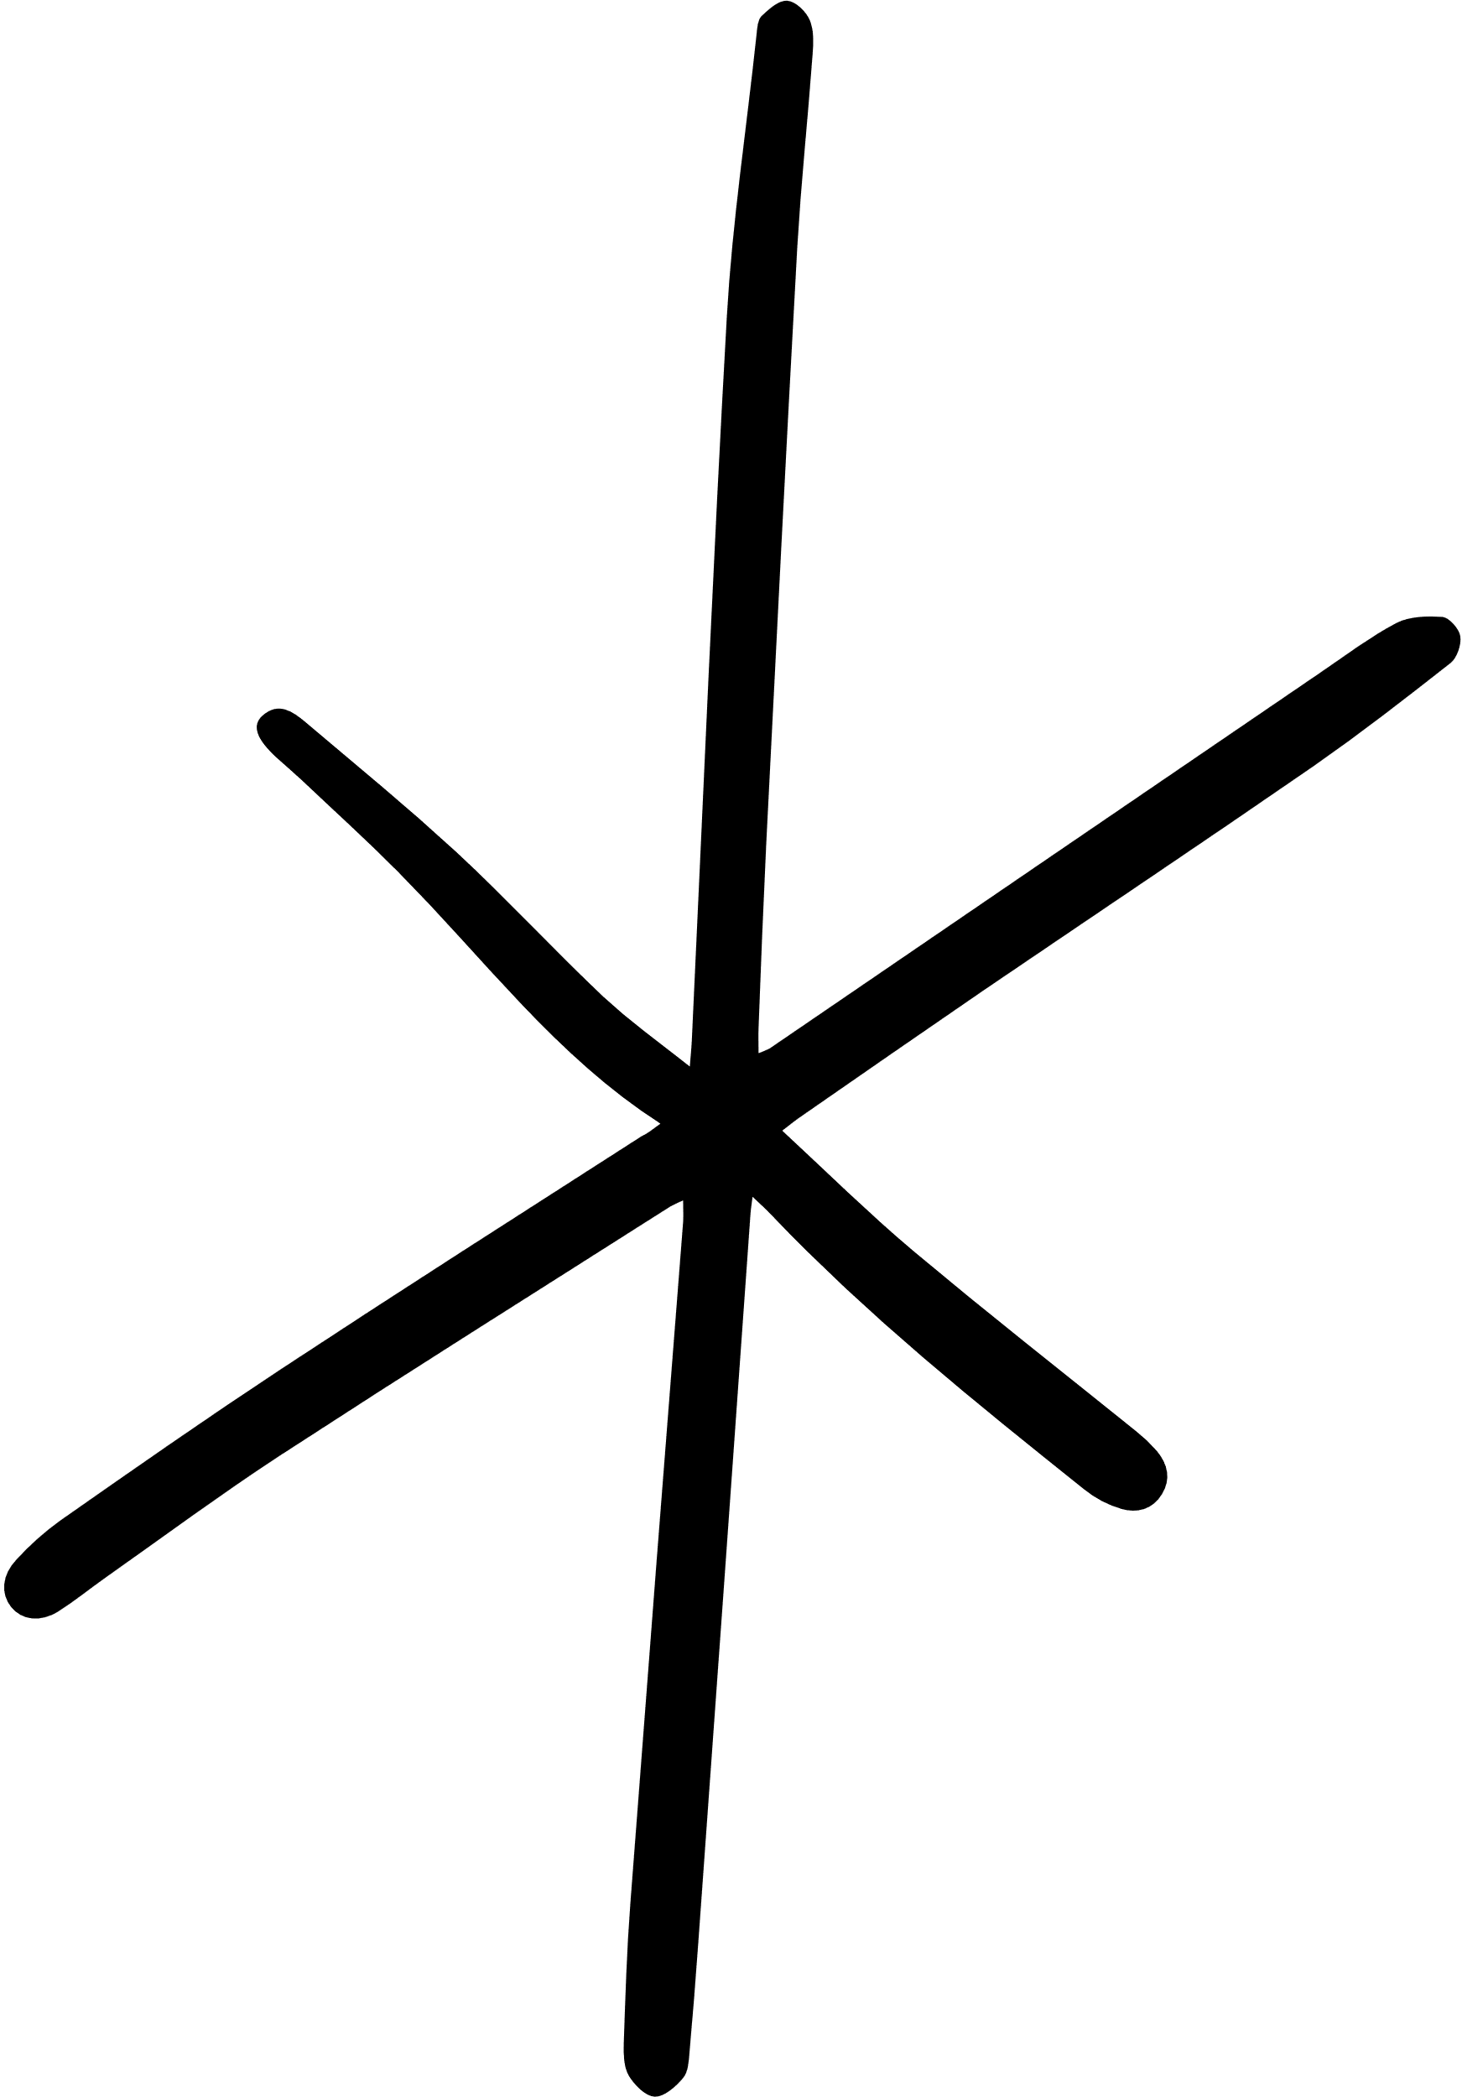



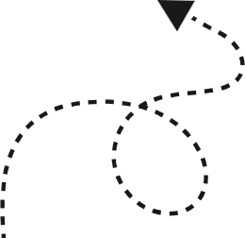
The team
Nguyễn Xuân Hoàn
Nguyễn Văn Long
Bùi Nhật Minh
Member
Leader
Member
Quách Hoài Nam
Trần Bá Quang
Member
Member

Slide 3


By Group 8
Digital Image Processing
Chủ đề: Kỹ Thuật Phối Màu (Dithering) trong Xử Lý Ảnh

Slide 4




Content
Khái niệm
Các kỹ thuật phối màu
Ứng dụng
Ví dụ

Slide 5

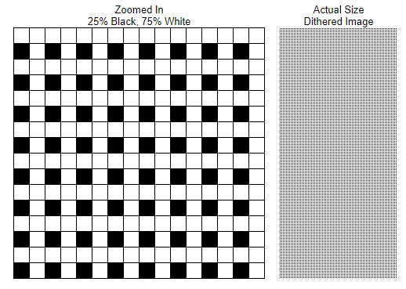
1. Khái Niệm
Phối màu là một quá trình có thể làm giảm kích thước mà không làm giảm chất lượng và nhiều thông tin dữ liệu.
Ảo ảnh của ảnh xám sử dụng màu đen và trắng

Slide 6
1. Khái Niệm
Trong thị giác máy tính, đó là một quá trình tạo ra ảo ảnh về độ sâu màu trong hình ảnh trên một hệ thống có bảng màu hạn chế. Các màu không có sẵn trong bảng màu có thể được ước tính gần đúng bằng cách kết hợp các pixel màu từ trong bảng màu có sẵn.
Ảo ảnh của ảnh xám sử dụng màu đen và trắng

Slide 7


2. CÁC KỸ THUẬT PHỐI MÀU
4 Loại Phối Màu Thường được sử dụng:
Phối Màu Ngẫu Nhiên (Random Dithering)
Phối Màu Trung Bình (Average Dithering)
Phối Màu Theo Thứ Tự (Ordered Dithering)
Floyd-Steinberg Dithering

Slide 8
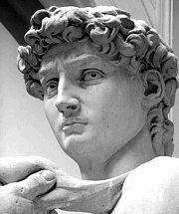
2. CÁC KỸ THUẬT PHỐI MÀU
PHỐI MÀU NGẪU NHIÊN (RANDOM DITHERING)
ẢNH GỐC
Phối màu ngẫu nhiên có thể được coi là quá trình chuyển đổi một hình ảnh thang độ xám thành hình ảnh đen trắng hoặc đơn sắc.
Quá trình này hoạt động bằng cách chọn ngẫu nhiên các giá trị pixel trong ảnh. Nếu giá trị pixel lớn hơn giá trị pixel ngẫu nhiên thì nó sẽ trở thành màu trắng và nếu không thì vị trí của hình ảnh sẽ trở thành màu đen.

Slide 9
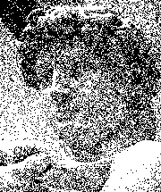

2. CÁC KỸ THUẬT PHỐI MÀU
PHỐI MÀU NGẪU NHIÊN (RANDOM DITHERING)
Original image
Random dithering

Slide 10
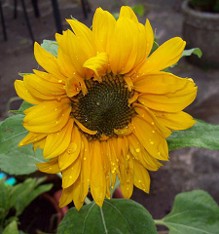
2. CÁC KỸ THUẬT PHỐI MÀU
PHỐI MÀU TRUNG BÌNH (AVERAGE DITHERING)
ẢNH GỐC
Phối màu trung bình chuyển đổi hình ảnh thang độ xám thành hình ảnh đen trắng.
Quá trình này hoạt động bằng cách chọn giá trị ngưỡng trung bình từ giá trị pixel. Giá trị ngưỡng này được so sánh với các pixel khác của hình ảnh. Nếu các pixel có giá trị nhỏ hơn ngưỡng sẽ trở thành màu đen và nếu các pixel có giá trị cao hơn ngưỡng sẽ trở thành màu trắng.

Slide 11

2. CÁC KỸ THUẬT PHỐI MÀU
PHỐI MÀU TRUNG BÌNH (AVERAGE DITHERING)
Original image
Average dithering

Slide 12
2. CÁC KỸ THUẬT PHỐI MÀU
PHỐI MÀU THEO THỨ TỰ (ORDERED DITHERING)
ẢNH GỐC
Phối màu trung bình chuyển đổi hình ảnh màu thành đơn sắc.
Quá trình này hoạt động bằng cách chọn một mẫu (pattern) khác từ hình ảnh tùy thuộc vào màu sắc được hiển thị trong vùng làm việc của hình ảnh.

Slide 13
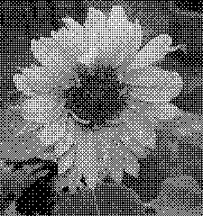
2. CÁC KỸ THUẬT PHỐI MÀU
PHỐI MÀU THEO THỨ TỰ (ORDERED DITHERING)
Original image
Ordered dithering

Slide 14
2. CÁC KỸ THUẬT PHỐI MÀU
PHỐI MÀU FLOYD-STEINBERG (FLOYD-STEINBERG DITHERING)
ẢNH GỐC
Quá trình này hoạt động bằng cách chọn các mẫu khác nhau từ hình ảnh nhưng những mẫu này tương đối ít mẫu lặp lại từ màu sắc của hình ảnh. Nó có thể được sử dụng với cả hình ảnh thang độ xám và đơn sắc.

Slide 15
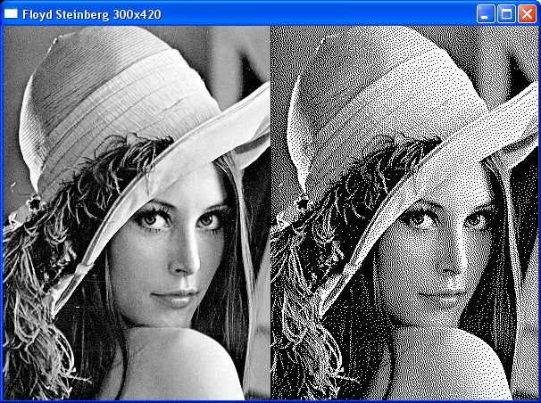
2. CÁC KỸ THUẬT PHỐI MÀU
PHỐI MÀU FLOYD-STEINBERG (FLOYD-STEINBERG DITHERING)
Floyd-Steinberg dithering
Original image

Slide 16
3. ỨNG DỤNG
ỨNG DỤNG CỦA KỸ THUẬT PHỐI MÀU TRONG THỰC TẾ
Hiển thị đồ họa một cách chính xác là một trong những ứng dụng phổ biến nhất của phối màu. Ví dụ: chúng ta có thể hiển thị một hình ảnh chứa hàng triệu màu trong phần cứng có khả năng hiển thị 256 màu cùng một lúc bằng cách sử dụng phối màu.
Khi nói đến việc tiết kiệm bộ nhớ và dung lượng trên đĩa, phối màu có thể hữu ích bằng cách tránh tạo dải. Ngoài ra còn có nhiều lợi ích khác nhau như phối màu giúp truyền dữ liệu nhanh chóng bằng cách giảm kích thước tín hiệu và hình ảnh.

Slide 17
3. ỨNG DỤNG
ỨNG DỤNG CỦA KỸ THUẬT PHỐI MÀU TRONG THỰC TẾ
GIF có thể được coi là một video có kích thước nhỏ trong đó các hình ảnh được xâu chuỗi để hiển thị sự thay đổi trong khung hình. Phối màu trở nên rất hữu ích trong việc tạo ảnh gif vì nó hữu ích trong việc giảm kích thước hình ảnh, mang lại tốc độ phù hợp cho nhiều loại hình ảnh trong khung hình và cũng hữu ích trong việc quản lý chất lượng hình ảnh.

Slide 18
3. ỨNG DỤNG
ỨNG DỤNG CỦA KỸ THUẬT PHỐI MÀU TRONG THỰC TẾ
Có thể sử dụng quy trình phối màu để tránh hiện tượng tạo dải màu. Hãy lấy một ví dụ về bảng màu có khả năng chỉ hiển thị hai sắc thái đỏ và cần phải hiển thị một hình ảnh có 16 sắc thái đỏ. Chúng ta có thể sử dụng Dithering để tạo các gradient bằng cách thay đổi khoảng cách giữa các sắc thái này để hiển thị hình ảnh.

Slide 19
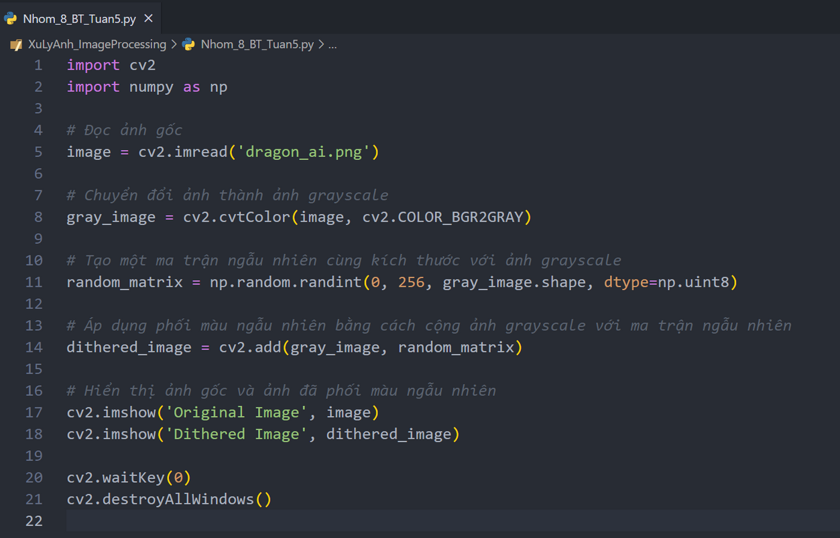
3. VÍ DỤ
VÍ DỤ PHỐI MÀU NGẪU NHIÊN TRONG PYTHON

Slide 20
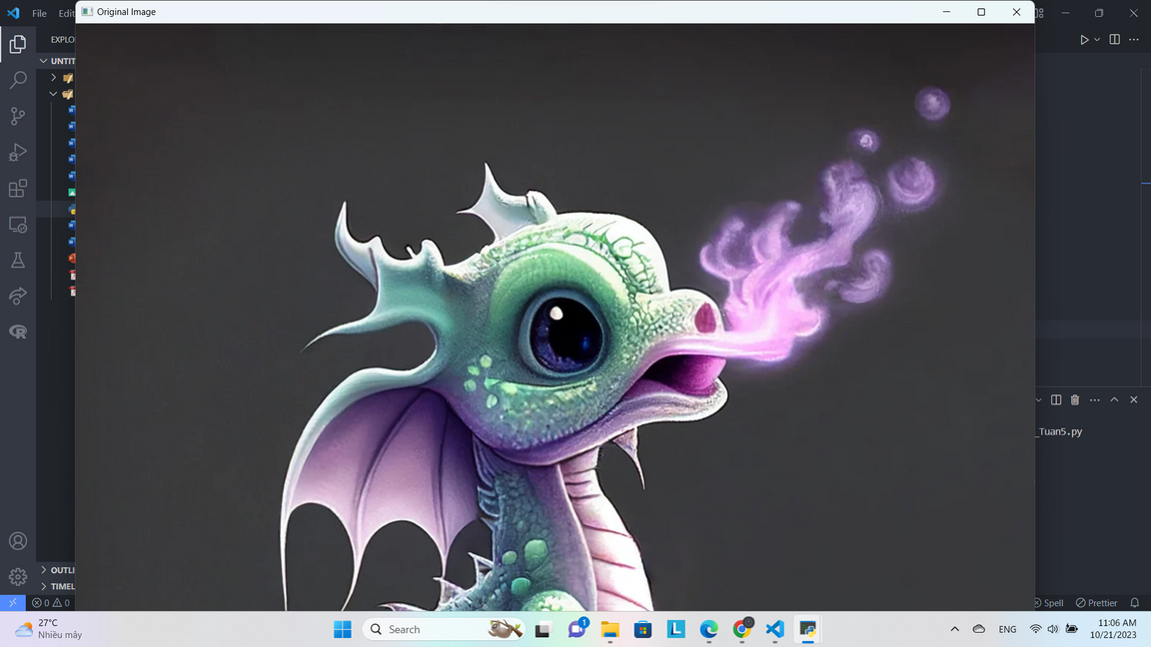
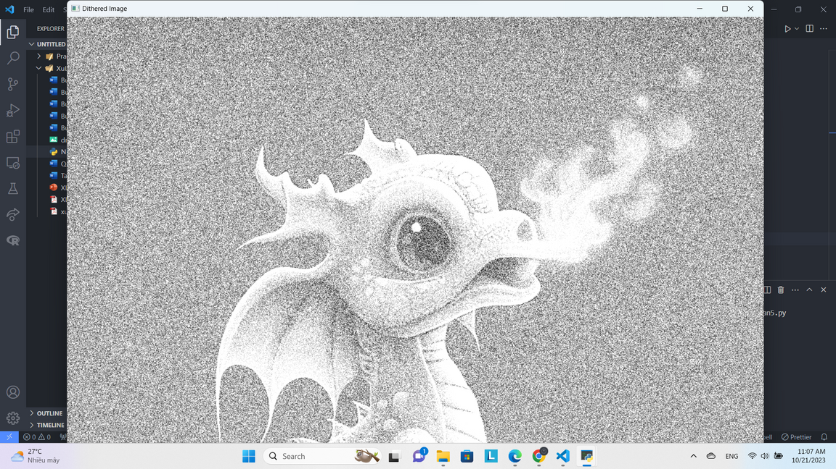
Original image
Random dithering

Slide 21
THANK
YOU!

